Slide 1

CHÀO MỪNG QUÝ THẦY CÔ
VỀ DỰ GIỜ THĂM LỚP
Môn: Khoa học - Lớp 4

Slide 2

KHOA HỌC
BÀI 12: VẬT DẪN NHIỆT TỐT VÀ VẬT DẪN NHIỆT KÉM
(2 tiết)

Slide 3

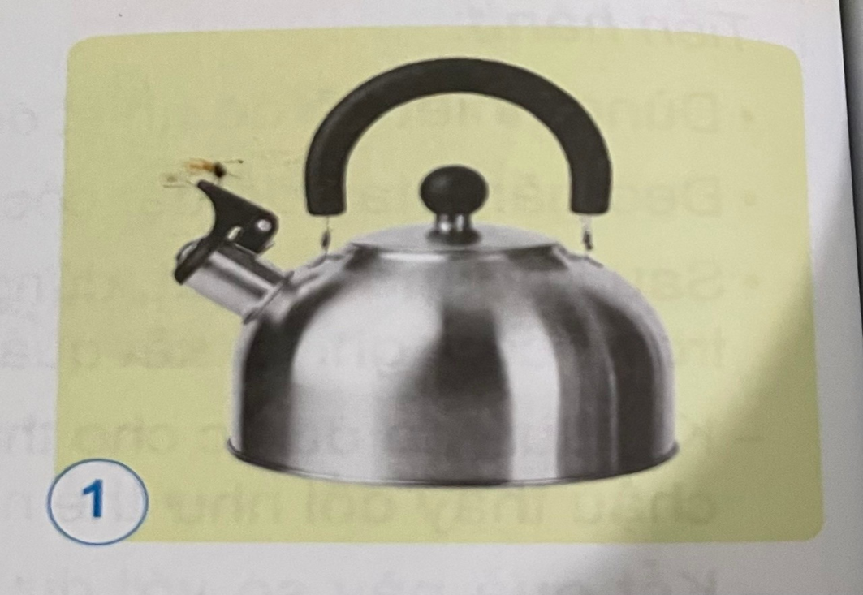
Khởi động
Quai ấm trong hình 1 được bọc nhựa có tác dụng gì? Vì sao?
Quai ấm trong hình 1 được bọc nhựa có tác dụng khi tay cầm vào đó để nhấc ấm lên sẽ không bị nóng. Vì nhiệt độ từ ấm nước nóng sẽ không truyền qua lớp nhựa đó.

Slide 4
KHÁM PHÁ KIẾN THỨC MỚI
1. Một số vật dẫn nhiệt tốt và vật dẫn nhiệt kém

Slide 5
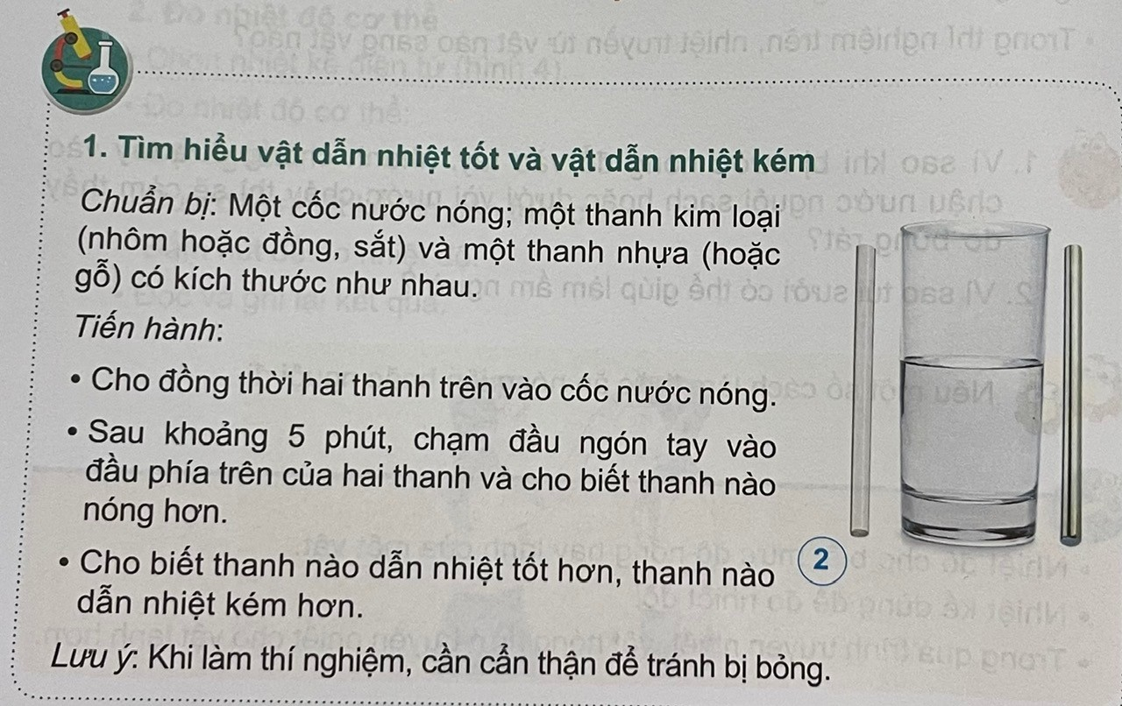
Hoạt động 1: Tìm hiểu một số vật dẫn nhiệt tốt và vật dẫn nhiệt kém
Làm việc nhóm 6

Slide 6

Kết luận
Thanh kim loại nóng lên
Thanh nhựa hơi ấm lên

Slide 7

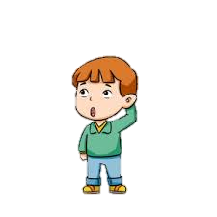
Tại sao lại có sự khác nhau như vậy ?

Slide 8

KẾT LUẬN
* Các kim loại: đồng, nhôm, sắt, dẫn nhiệt tốt còn gọi là vật dẫn nhiệt;
* Gỗ, nhựa, len, bông,…dẫn nhiệt kém còn gọi là vật cách nhiệt.

Slide 9

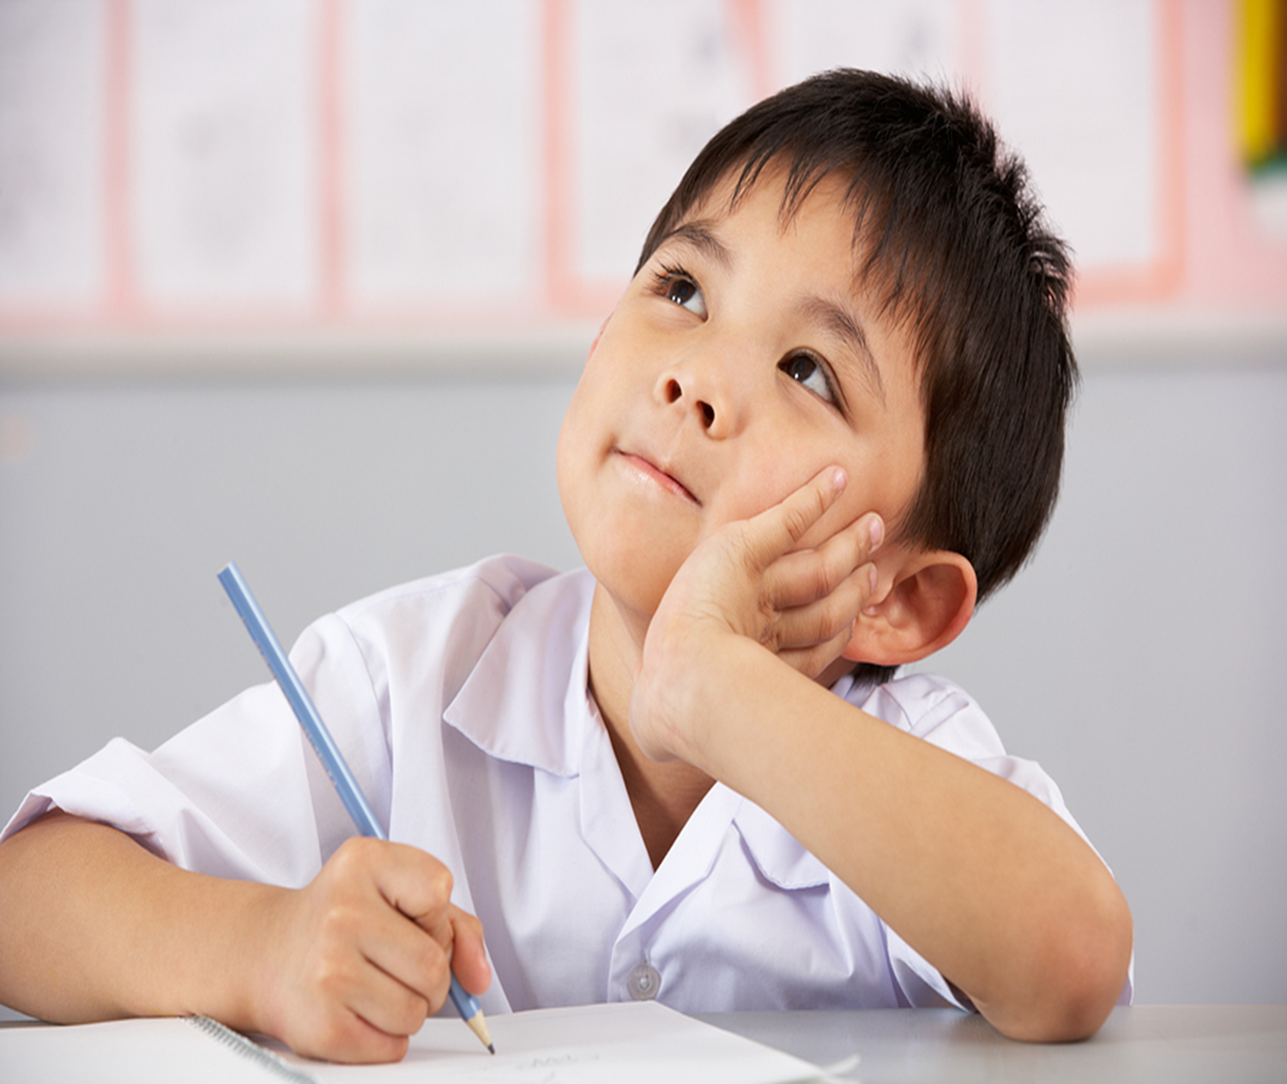
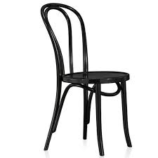
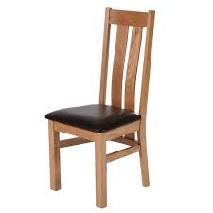
Khi trời rét, ta chạm tay vào ghế gỗ hay ghế sắt sẽ lạnh hơn? Vì sao?
Khi trời rét, ta chạm tay vào ghế sắt sẽ lạnh hơn. Vì sắt dẫn nhiệt tốt nên tay ta ấm đã truyền nhiệt cho ghế sắt. Ghế sắt là vật lạnh hơn do đó tay ta có cảm giác lạnh.
Khi chạm tay vào ghế gỗ, tay ta không có cảm giác lạnh bằng khi chạm vào ghế sắt. Vì gỗ là vật dẫn nhiệt kém nên tay ta không bị mất nhiệt nhanh như khi chạm vào ghế sắt
Notes:
sắt dẫn nhiệt tốt nên tay ta ấm đã truyền nhiệt cho thanh sắt. Thanh sắt là vật lạnh hơn, do đó tay ta có cảm giác lạnh
gỗ là vật dẫn nhiệt kém nên tay ta không bị mất nhiệt nhanh như khi chạm vào phần sắt.
Vải dẫn nhiệt tốt hay kém?

Slide 10
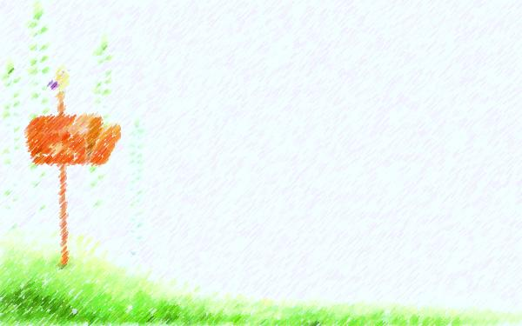
Hãy kể tên một số vật dẫn nhiệt tốt và một số vật dẫn nhiệt kém ?

Slide 11

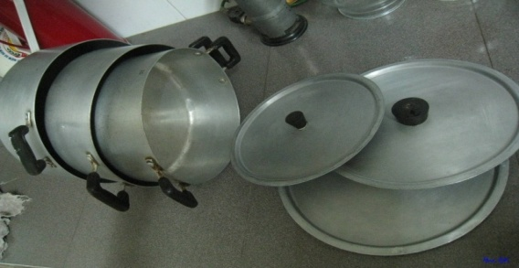

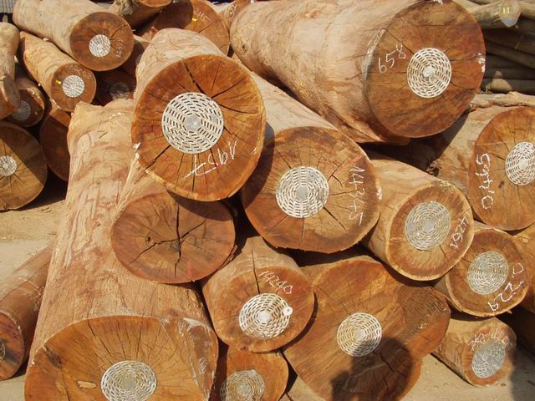
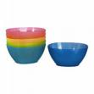
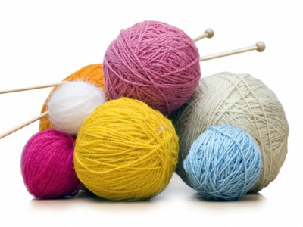
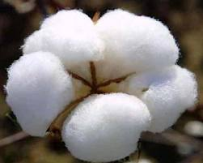
+ Những vật dẫn nhiệt tốt như: các kim loại: đồng, nhôm, sắt,... được gọi là vật dẫn nhiệt.
+ Những vật dẫn nhiệt kém như: gỗ, nhựa, len, bông,... được gọi là vật cách nhiệt.

Slide 12
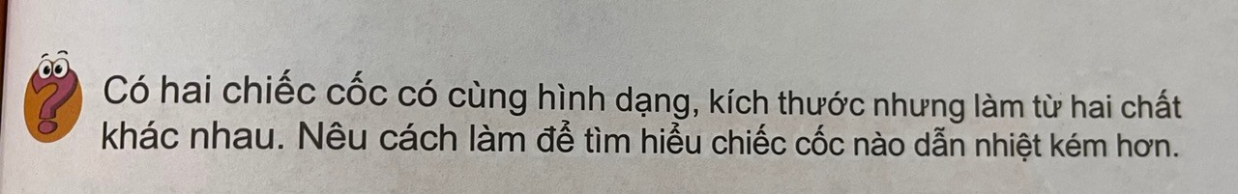
Làm việc nhóm 2
Có hai chiếc cốc có cùng hình dạng, kích thước nhưng làm từ hai chất khác nhau. Cách làm để tìm hiểu chiếc cốc nào dẫn nhiệt kém hơn: đổ nước nóng vào 2 cốc rồi dùng tay chạm vào thành cốc, tay ở thành cốc nào nóng ít hơn thì chiếc cốc đó dẫn nhiệt kém hơn.

Slide 13
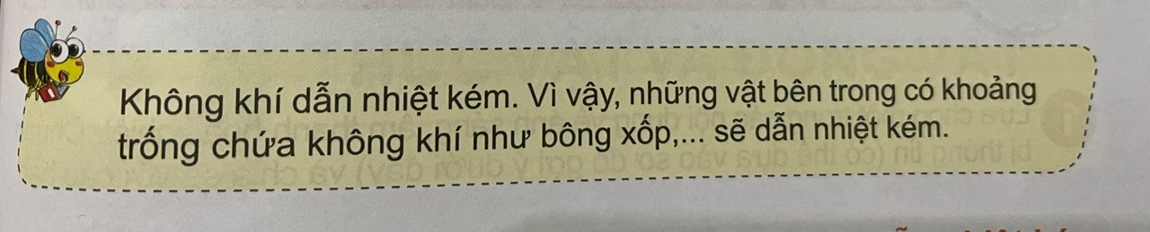

Slide 14
Tiết 2

Slide 15
KHÁM PHÁ KIẾN THỨC MỚI
2. Vận dụng kiến thức vật dẫn nhiệt tốt và vật dẫn nhiệt kém

Slide 16
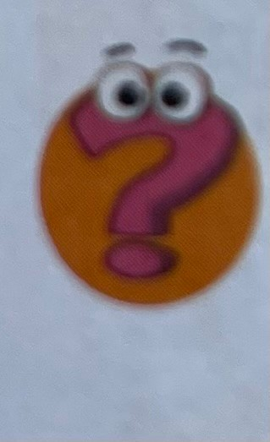
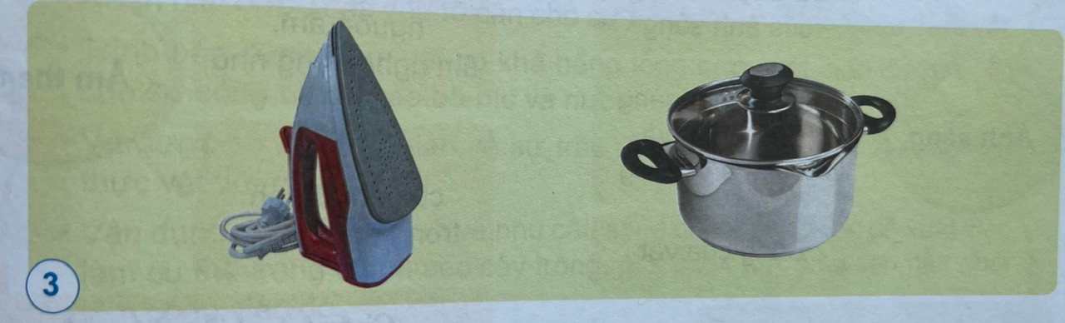
1. Chỉ và nói tên các bộ phận của bàn là , nồi (hình 3) dẫn nhiệt tốt, dẫn nhiệt kém

Slide 17
1. Chỉ và nói tên các bộ phận của bàn là , nồi (hình 3) dẫn nhiệt tốt, dẫn nhiệt kém
Đáy nồi và thân nồi được làm bằng inox đây là những chất dẫn nhiệt tốt
Đế bàn là làm bằng kim loại dẫn nhiệt tốt
Tay cầm bàn là làm bằng bằng nhựa hoặc cao su dẫn nhiệt kém
Hai quai nồi được làm bằng nhựa, cao su, … đây là chất dẫn nhiệt kém.

Slide 18
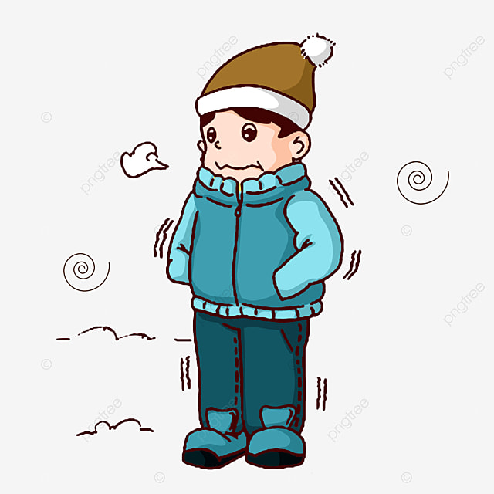
1. Chỉ và nói tên các bộ phận của bàn là , nồi (hình 3) dẫn nhiệt tốt, dẫn nhiệt kém
2. Vì sao khi trời rét mặc áo bông cảm thấy ấm hơn?
Khi trời rét, mặc áo bông hoặc áo lông lại ấm là vì bông hoặc lông dẫn nhiệt kém nên không khí lạnh từ bên ngoài khó đi vào cơ thể hơn và nhiệt độ trong cơ thể khó thoát ra ngoài hơn.

Slide 19
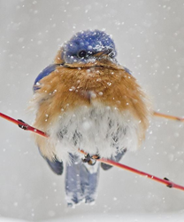
1. Chỉ và nói tên các bộ phận của bàn là , nồi (hình 3) dẫn nhiệt tốt, dẫn nhiệt kém
2. Vì sao khi trời rét mặc áo bông cảm thấy ấm hơn?
3. Vì sao rét chim lại xù lông ?
Trời rét chim lại xù lông là vì khi đó giữa các sợi lông sẽ có không khí truyền vào, mà không khí là chất dẫn nhiệt kém nên hạn chế được sự truyền nhiệt của cơ thể chim ra bên ngoài và giúp chim giữ ấm lâu hơn.

Slide 20
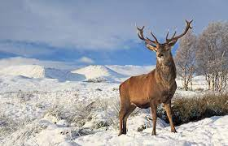
1. Chỉ và nói tên các bộ phận của bàn là , nồi (hình 3) dẫn nhiệt tốt, dẫn nhiệt kém
2. Vì sao khi trời rét mặc áo bông cảm thấy ấm hơn?
3. Vì sao rét chim lại xù lông ?
4. Vì sao ở những vùng lạnh, một số động vật như hươu nai thường có bộ lông dày hơn vào mùa đông?
Ở những vùng lạnh, một số động vật như hươu, nai thường có bộ lông dày hơn vào mùa đông là vì: để giữ ấm cơ thể được tốt hơn và lâu hơn.

Slide 21

Luyện tập
và
Vận dụng

Slide 22
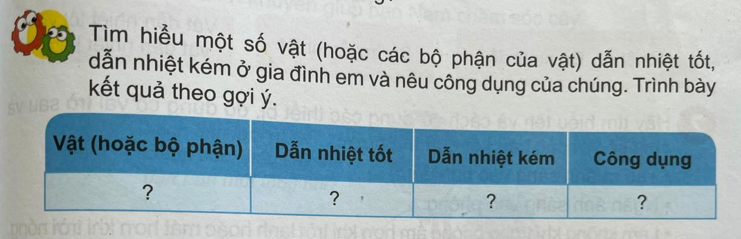

Slide 23
Vật (hoặc bộ phận) | Dẫn nhiệt tốt | Dẫn nhiệt kém | Công dụng
Lõi nồi cơm điện làm bằng kim loại | X |  | Đựng gạo và làm chín gạo thành cơm.
Vỏ nồi cơm điện làm bằng nhựa |  | X | Cách nhiệt với môi trường bên ngoài và bên trong nồi cơm.
Siêu (ấm) nước bằng nhôm, inox | X |  | Dùng để đun nước sôi hoặc đựng nước

Slide 24

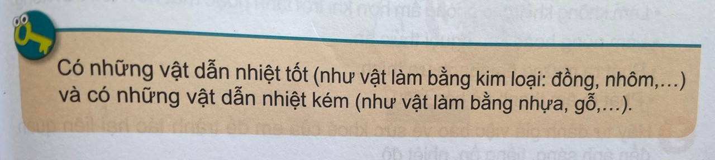

Slide 25
TRÒ CHƠI “ĐOÁN VẬT”

Slide 26
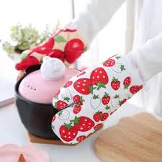

1. Tôi giúp mẹ không bị bỏng khi bê xoong từ bếp xuống.
Đố bạn tôi là gì?
Tôi là cái lót tay
THỜI GIAN
ĐÁP ÁN
HẾT GIỜ

Slide 27
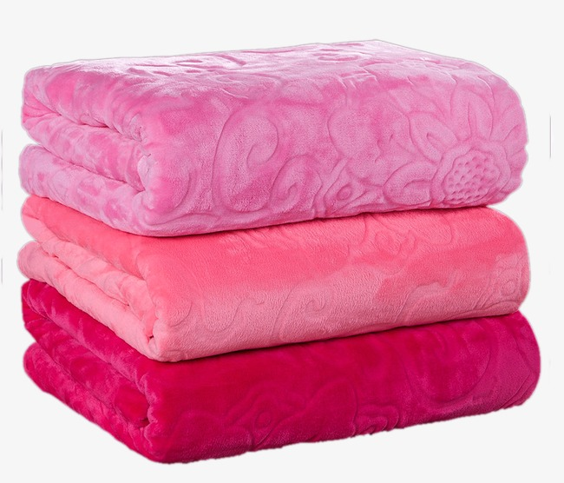
2. Tôi giúp mọi người được ấm trong khi ngủ.
Đố bạn tôi là gì và được làm bằng gì?
Tôi là cái chăn.
Tôi thường được làm bằng bông, len,...
ĐÁP ÁN
THỜI GIAN
HẾT GIỜ

Slide 28

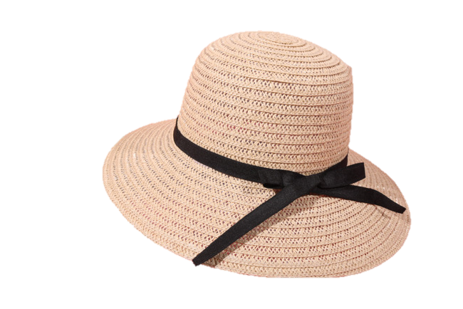
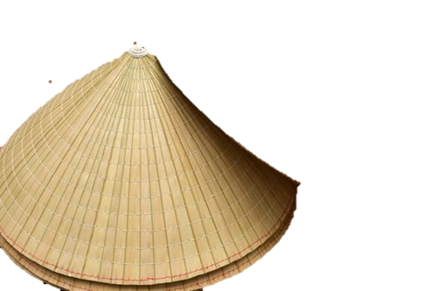
3. “Mẹ thường hay đội Đi nắng đi mưa
Ngự trên đầu đó Người người vẫn ưa”
Đố bạn tôi là cái gì?
Tôi là cái nón, cái mũ
ĐÁP ÁN
THỜI GIAN
HẾT GIỜ

Slide 29
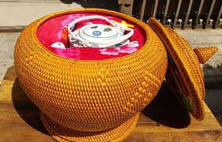
4. Tôi là cái giỏ ấm.
Đố bạn biết công dụng của tôi?
Tôi giúp cho nước trong bình trà nóng lâu hơn.
ĐÁP ÁN
THỜI GIAN
HẾT GIỜ

Slide 30
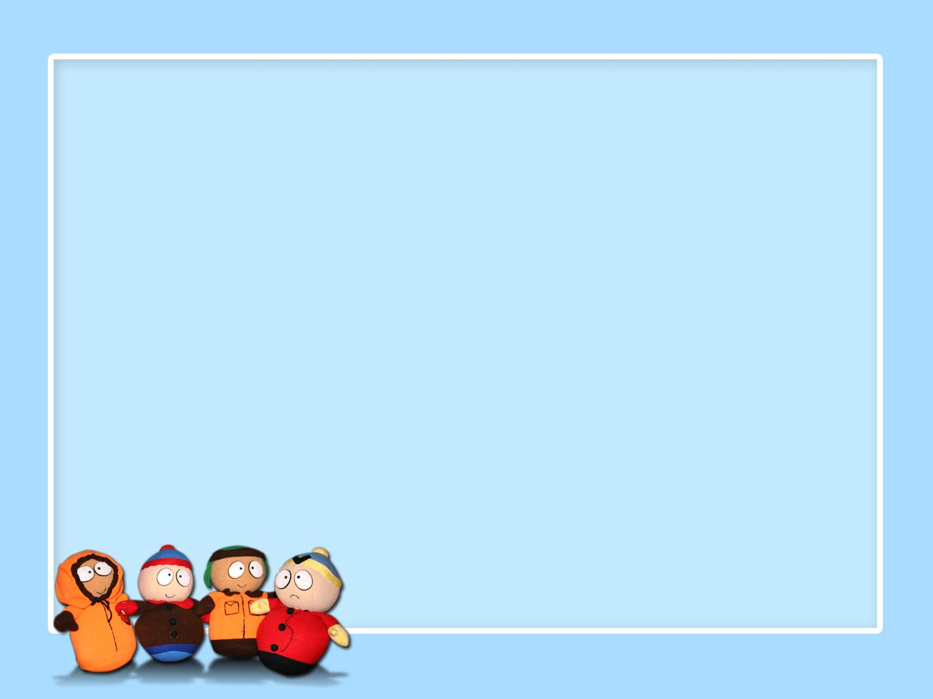
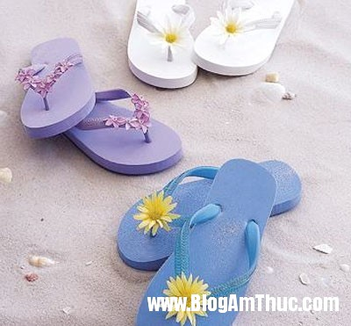
5. “Đi đâu cũng phải có nhau,
Một phải một trái không bao giờ rời.
Cả hai cùng mến yêu người,
Theo chân đi khắp những ngày nắng mưa”.
Đố bạn tôi là cái gì?
Tôi là đôi dép.
ĐÁP ÁN
THỜI GIAN
HẾT GIỜ

Slide 31

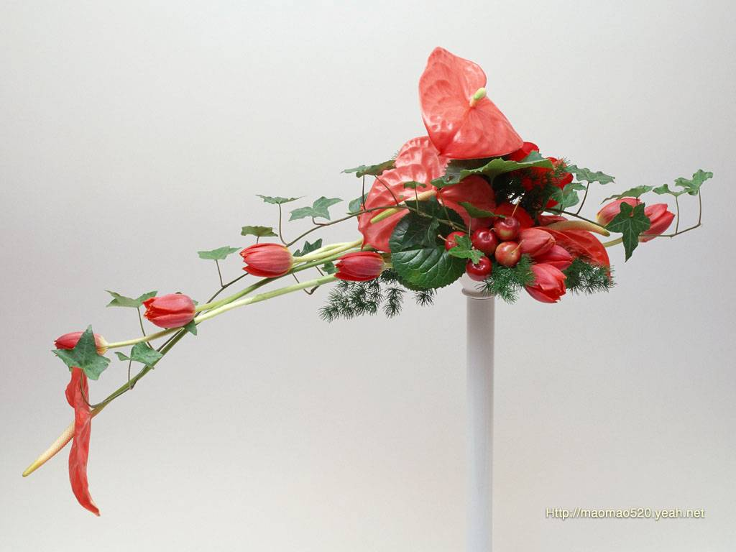
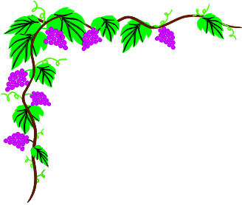
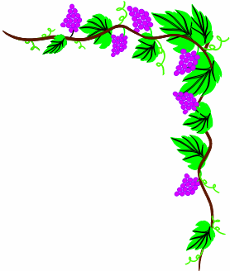


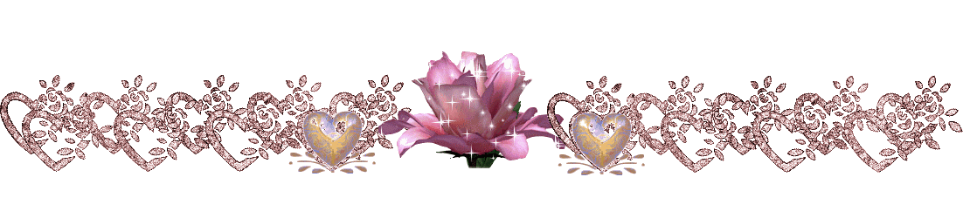
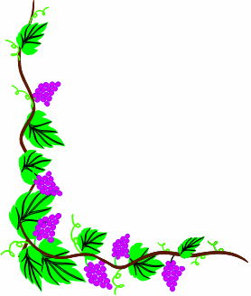

TIẾT HỌC KẾT THÚC
Chúc các em chăm ngoan, học giỏi.

